Slide 1
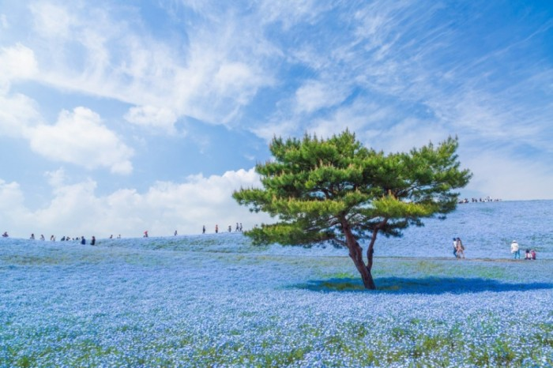
Khám phá
về không khí

Slide 2

HOẠT ĐỘNG
PHÁT TRIỂN NHẬN THỨC
Đề tài : Ích lợi của không khí
Lứa tuổi : 4 - 5 tuổi
Số lượng: 20 – 25 trẻ
Thời gian: 25 – 30 phút
Giáo viên: Bùi Thị Thu Hà

Slide 3
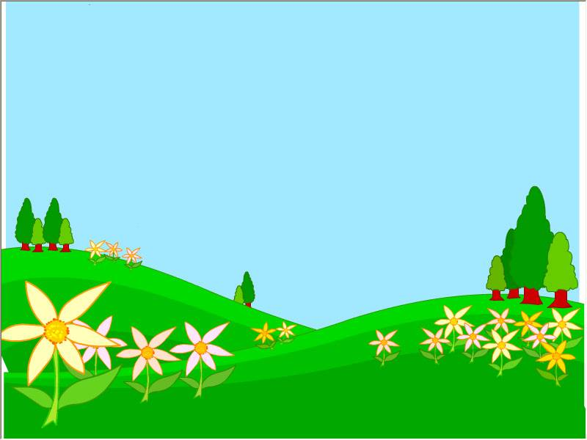
MỤC ĐÍCH – YÊU CẦU
1. KiÕn thøc:
- TrÎ biÕt được không khí có ở xung quanh chúng ta
- Trẻ biết đặc điểm của không khí: không màu, không mùi, không vị, không khí luôn chuyển động.
- Trẻ biết được ích lợi của không khí
2. Kỹ năng:
- Rèn trẻ kỹ năng quan sát, phân biệt được bầu không khí trong lành và bầu không khí ô nhiễm.
- Làm được thí nghiệm: Bắt không khí vào túi bóng
- Phát triển ngôn ngữ, rèn kĩ năng trả lời câu hỏi rõ ràng, ghi nhớ có chủ định
- Biết hợp tác với bạn trong nhóm chơi trò chơi
3. Thái độ: -Trẻ hứng thú tham gia giờ học
4. Giáo dục: Trẻ có ý thức bảo vệ sức khoẻ cho bản thân và bảo vệ bầu không khí trong lành.

Slide 4
CHUẨN BỊ
1. Đồ dùng của cô:
Video clip về nguyên nhân gây ô nhiễm không khí, và các biện pháp bảo vệ không khí.
Nhạc có bài: Điều kỳ diệu quanh ta, tập thể dục buổi sáng; điều đó tuỳ thuộc vào bạn; trồng cây.
1 lọ thổi bong bóng
Thẻ mặt cười – mặt mếu
Lô tô cho trẻ chơi trò chơi
2. Đồ dùng của trẻ:
Mỗi trẻ 1 túi nilong, 1 cái cốc
Xắc xô

Slide 5

Ổn định tổ chức:
Cô và trẻ cùng hát và vận động theo nhạc
bài “Điều kỳ diệu quanh ta”.

Slide 6

Hoạt động 1:
Khám phá tìm hiểu về đặc điểm của không khí
+ Cho trẻ làm thí nghiệm: Bắt không khí bằng túi nilong.

Slide 7
Hoạt động 2:
- Khám phá về ích lợi của không khí
=> Không khí rất quan trọng trong môi trường sống
của chúng ta

Slide 8
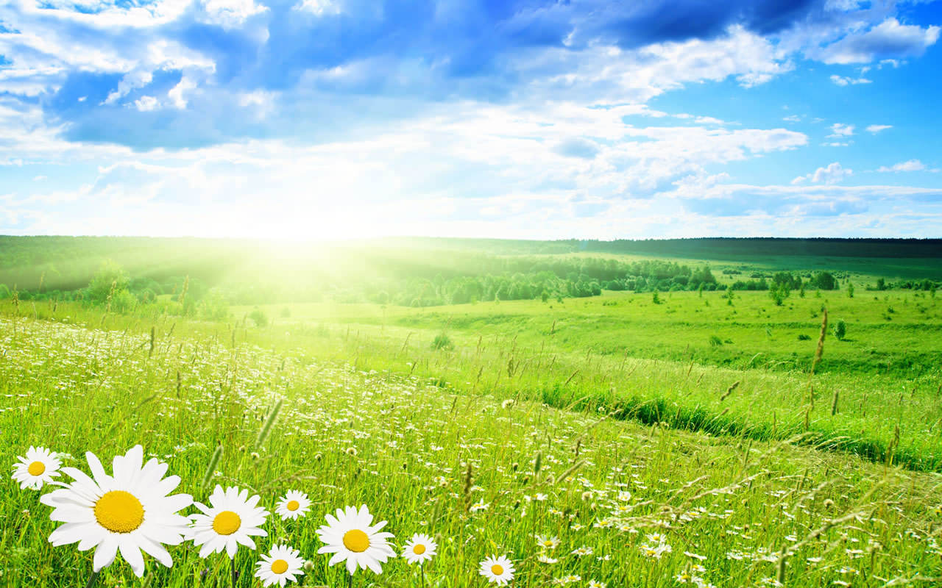
Bầu không khí trong lành

Slide 9

Giúp con người thoải mái

Slide 10

Giúp con người cảm thấy dễ chịu

Slide 11
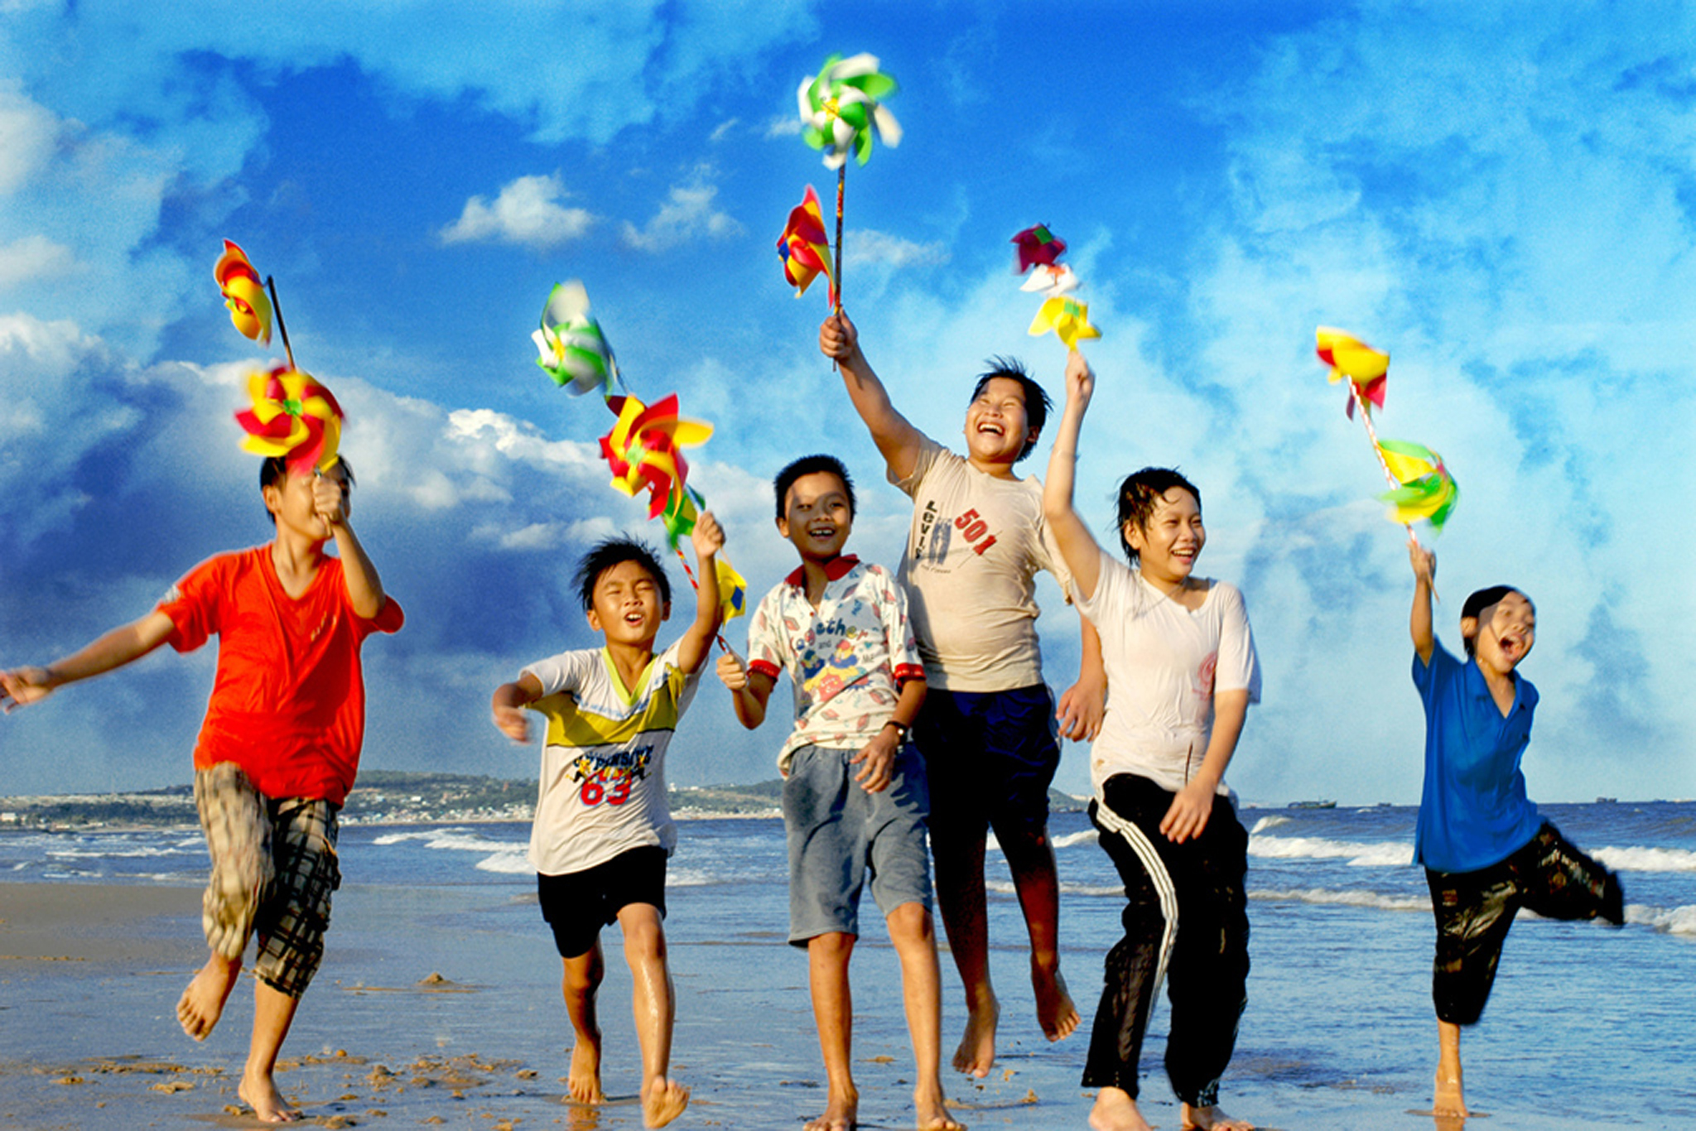
Giúp con người cảm thấy vui vẻ

Slide 12
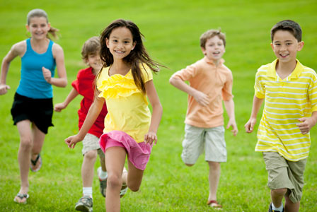
Giúp con người cảm thấy sảng khoái

Slide 13
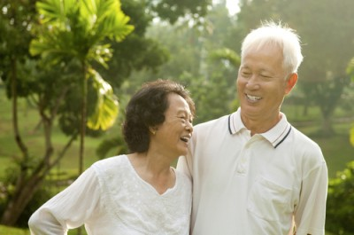
Không khí trong lành rất tốt cho sức khoẻ

Slide 14
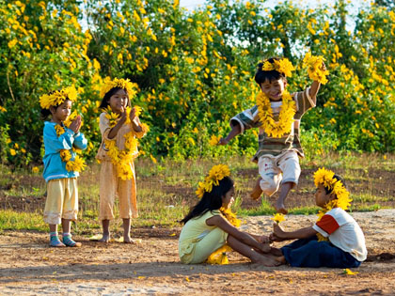
Đem lại niềm vui và hạnh phúc cho mọi người

Slide 15
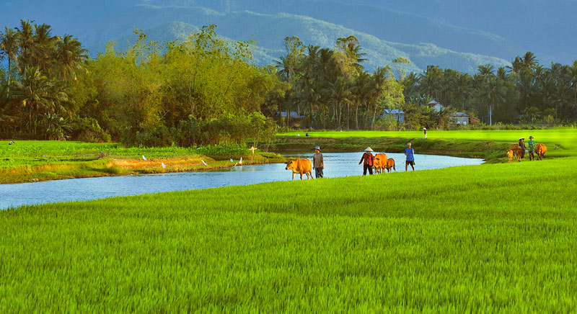
Giúp cho cây cối phát triển

Slide 16
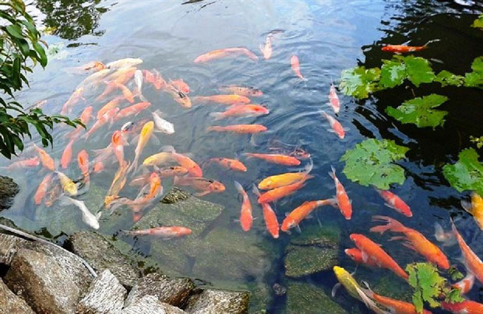
Giúp cho con vật sinh trưởng tốt hơn

Slide 17

Giáo dục: Không vứt rác bừa bãi,
Nhắc người lớn không hút thuốc,
trồng nhiều cây xanh và sử dụng
các nguyên vật liệu bảo vệ môi
trường.

Slide 18

Hoạt động 3: Củng cố
Trò chơi 1: Bé nhanh trí
Trò chơi 2: Ai nhanh hơn

Slide 19

Kết thúc
Hát và vận động bài:
“Tập thể dục buổi sáng”

Slide 20

Xin kính chúc Ban giám khảo mạnh khoẻ và hạnh phúc
Chúc các con chăm ngoan, học giỏi

